Slide 1
«Использование инновационных технологий в образовательной деятельности по речевому развитию детей дошкольного возраста в контексте ФГОС ДО» подготовила старший воспитатель Егорова А.П.

Slide 2
Инновация
— это результат инвестирования интеллектуального решения в разработку и получение нового знания, ранее не применявшейся идеи по обновлению сфер жизни людей.
Инновационные технологии
– это система методов, способов, приёмов обучения, воспитательных средств, направленных на достижение позитивного результата за счёт динамичных изменений в личностном развитии ребёнка в современных социокультурных условиях.

Slide 3
Причины появления инноваций в дошкольном образовании: 1. научные исследования; 2. социокультурная среда – потребность дошкольных образовательных учреждений в новых педагогических системах; 3. творческая вариативность педагогов; 4. заинтересованность родителей в достижении положительной динамики в развитии детей.

Slide 4
Требования:
• ориентация технологии не на обучение, а на развитие коммуникативных умений детей, воспитание культуры общения и речи;
• содержание технологии сориентировано на становление позиции субъекта в общении и речевой деятельности;
• технология должна носить здоровьесберегающий характер;
• основу технологии составляет личностно-ориентированное взаимодействие с ребенком;
• реализация принципа взаимосвязи познавательного и речевого развития детей;
• организация активной речевой практики каждого ребенка в разных видах деятельности с учетом его возрастных и индивидуальных особенностей.

Slide 5
Технология – это совокупность приёмов, применяемых в каком либо деле, искусстве, мастерстве
(толковый словарь).
Технологии речевого развития:
➢ проектная деятельность
➢ технология портфолио
➢ исследовательская деятельность, коллекционирование
➢ игровые технологии
➢ информационно-коммуникационные технологии
➢ технология проблемного обучения
➢ альтернативные технологии

Slide 6
Метод проектов
Рекомендуется проводить с дошкольниками монопроекты, содержание которых ограничивается рамками одной образовательной области и интегрированные проекты, в которых решаются задачи из разных образовательных областей программы.
Темы могут быть следующие:
«Со словами поиграем – много нового узнаем»,
«Раз – словечко, два – словечко»
«Использование приемов мнемотехники для развития монологической речи»
«Путешествие в Читалию»
«Как рождается книга?»
«Трудно ли быть вежливым?»
«Спор хороший и плохой

Slide 7
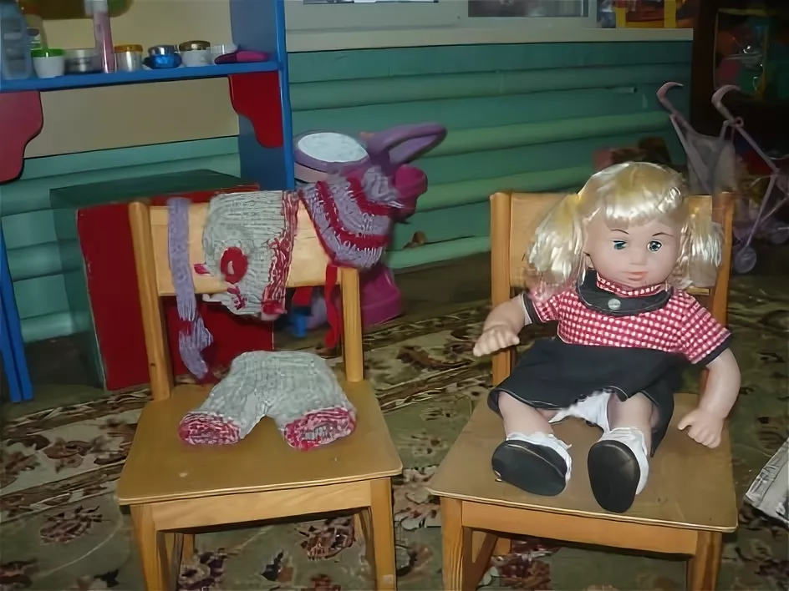
В младшей группе
Серии образовательных ситуаций:
«Прогулка куклы Кати» (подбор верхней одежды и одевание куклы в соответствии с сезоном, подбор игрушек для игр на прогулке, знакомство с правилами безопасности при выходе на прогулку); - - «Поможем малышам (животным) найти мам» (узнавание, называние и установление соответствия взрослых животных и их детенышей,
знакомство с внешними
особенностями домашних
животных и некоторыми
правилами обращения
с ними) и др.

Slide 8
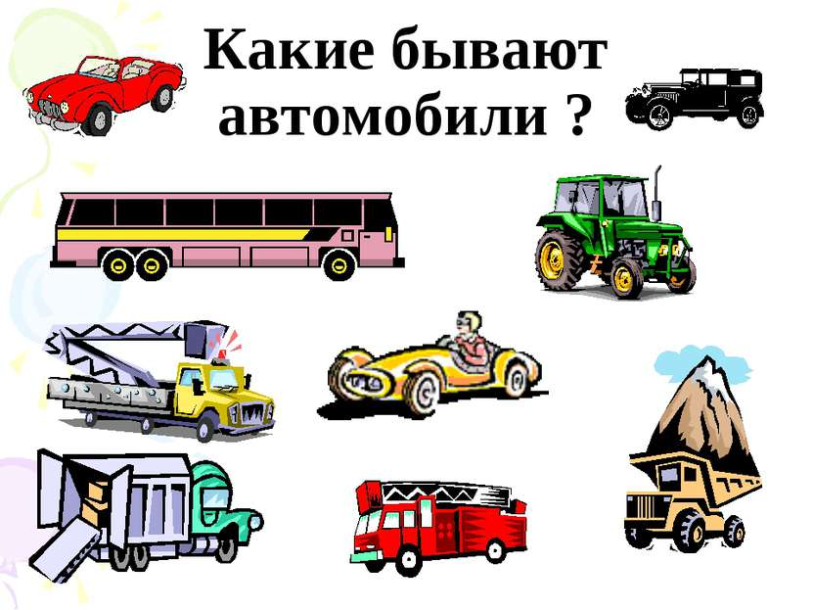
В средней группе
Примерные темы проектов для детей средней группы: «Зачем людям транспорт?»,
«Камень, ножницы, бумага»,
«Как человек узнает
время?»,
«Зачем человек
придумал посуду?»,
«Почему сок,
вода, молоко
разного цвета?» и др.

Slide 9
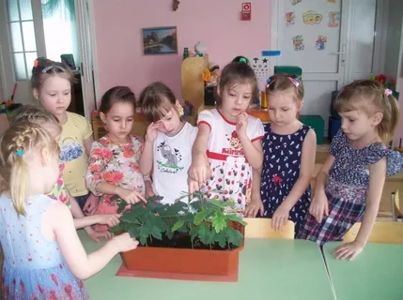
Проекты для детей старшего дошкольного возраста характеризуются познавательной и социально-нравственной направленностью тематики:
«Если с другом вышел в путь...»,
«Добрые слова в день рождения»,
«Тайна третьей
планеты»,
«Как открыть
книжный гипермаркет?»,
«Жалобная книга
природы».

Slide 10
Технология портфолио
Основные разделы портфолио дошкольника могут быть следующие:
«Я расту» (антропометрические данные разных возрастных периодов, контуры ладони, ступни);
«Моя семья» (рисунки, записанные со слов ребенка рассказы, фотографии); «Почитай-ка» (список любимых книг ребенка, рисунки по художественным произведениям);
«Мои фантазии» (выдуманные ребенком рассказы, сказки, небылицы, загадки, образцы словотворчества, рисунки и творческие работы);
«Расскажу я вам стихи» – раздел, в котором записываются названия выученных ребенком стихотворений;
«Грани таланта» (особые таланты и склонности ребенка в одной или двух областях);
«Умелые ручки» (поделки, аппликации, оригами, фотографии объемных работ); «Награда для героя» (дипломы, грамоты, сертификаты ребенка в различных конкурсах, олимпиадах, фестивалях);
«Вдохновение зимы (весны, лета, осени)» (в разделе размещаются детские работы (рисунки, сказки, стихи, фотографии с утренников, записи детских стихотворений и др.);
«Скоро в школу» (фото школы, рисунки на школьную тему, буквы, которые
он запомнил, рекомендации для родителей, критерии готовности к школе).

Slide 11
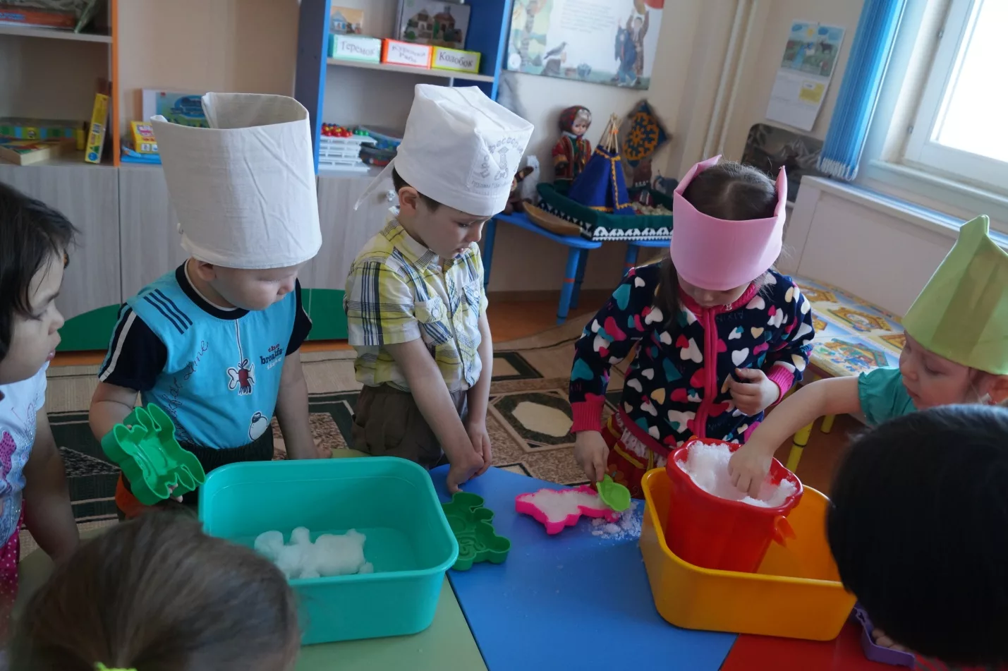
Технология исследовательской деятельности, коллекционирование
Познавательная активность реализуется детьми в наблюдениях, сенсорном обследовании, опытах, экспериментировании, эвристическом обсуждении, развивающих играх и т.д. Ребенок может рассуждать, спорить, опровергать, доказывать свою точку зрения в активной познавательной деятельности.
С этой целью педагог
может использовать
разнообразные бытовые
проблемные ситуации,
содержащие
познавательные задачи,
заимствовать их из
художественной научной
литературы, из явлений
и процессов окружающего природного мира.

Slide 12
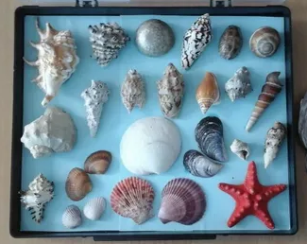
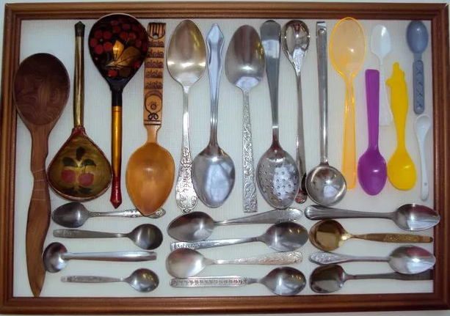
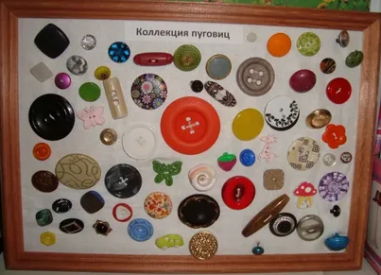
К исследовательской деятельности можно отнести не только наблюдения и опыты в природе, но и работу с временной лентой
Темы: «История развития почты»,
«Появление ручки», «Жизнь шляпы»,
«путешествия» по карте «Где находятся
«теплые края»?»,
«Путешествие к бабушке в деревню»,
а также коллекционирование (коллекция пуговиц, марок и т.д.) – сбор предметов, объединенных тематикой

Slide 13
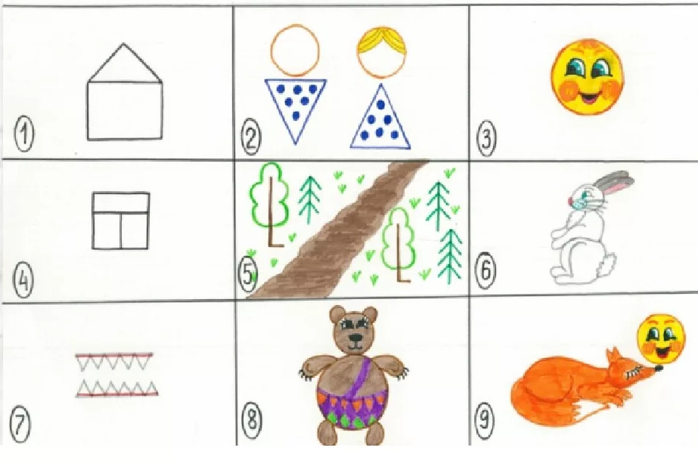
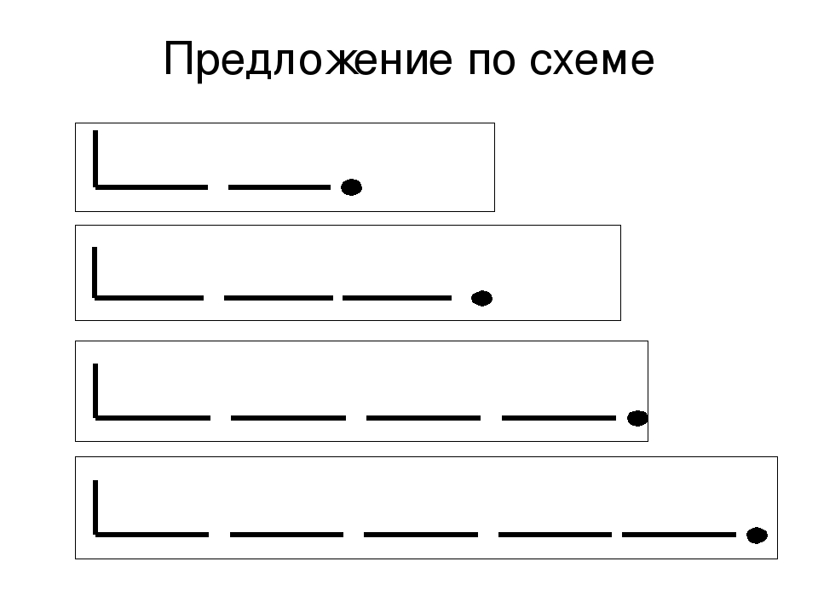
Мнемотехника
Моделирование

Slide 14
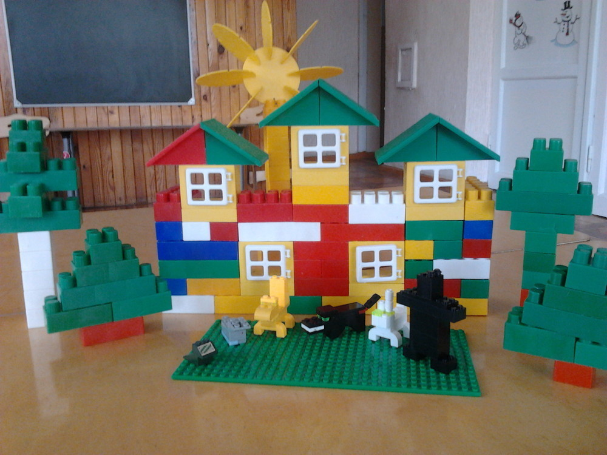
LEGO-технология
Применение LEGO-технологий, ориентированных на развитие мелкой моторики, являются незаменимыми в речевом развитии дошкольников.
В процессе НОД по развитию речи, художественной литературе отрабатываются грамматические конструкции.
При составлении пересказов очень большую помощь детям оказывают модели-иллюстрации к литературному произведению, созданные самими детьми. Пересказ не по сюжетной картинке,
а по объемному изображению
декораций из конструктора,
помогают ребенку лучше
осознать сюжет, что делает
пересказ более развернутым
и логичным.

Slide 15
Информационно – коммуникационные технологии
Компьютерные игровые комплексы (КИК) – одна из современных форм работы, в которой взаимоотношения взрослого и ребенка выстраиваются посредством технических видов коммуникации, позволяющих не только общаться в равных условиях, но и систематизировать знания, закреплять умения, свободно их использовать в самостоятельной жизнедеятельности.
Сайт «Российский учебник» https://rosuchebnik.ru
Лекта код активации 5 books

Slide 16
Технология проблемного обучения
Это организация образовательной деятельности, которая предполагает создание под руководством воспитателя проблемных ситуаций и активную самостоятельную деятельность воспитанников, в результате чего и происходит речевое развитие.
Воспитатель не дает готовые знания детям, а выводит их на получение знаний.
Проблемными вопросами начинающимися вопросительными наречиями
почему?
зачем?
Ты как думаешь?

Slide 17
Технология обучения детей составлению сравнений.
развивает у дошкольников наблюдательность, любознательность, умение сопоставлять признаки предметов, обогащает речь, способствует мотивации развития речевой и мыслительной деятельности.

Slide 18
Технология обучения детей составлению метафор.
Метафора – это перенесение свойств одного предмета (явления) на другой на основании признака, общего для обоих сопоставляемых объектов.
Не обязательно называть детям термин «метафора». Скорее всего, для детей это будут загадочные фразы Королевы Красивой Речи.
Прием простого алгоритма составления метафоры.
1. Берется объект 1 (радуга). Про него и будет составлена метафора.
2. У него выявляется специфическое свойство (разноцветная).
3. Выбирается объект 2 с таким же свойством (цветочная поляна).
4. Определяется место расположения объекта 1 (небо после дождя).
5. Для метафорической фразы необходимо взять объект 2 и указать место расположения объекта 1 (Цветочная поляна - небо после дождя).
6. Составить предложение с этими словами (цветочная небесная поляна ярко засияла после дождя).

Slide 20
Технология синквейна
Синквейн – стихотворение без рифмы из пяти строк.
Правила составления синквейна:
• правая строка – одно слово, обычно существительное, отражающее главную идею;
• вторая строка – два слова, прилагательные, описывающие основную мысль;
• третья строка – три слова, глаголы, описывающие действия в рамках темы;
• четвертая строка - фраза из нескольких слов, показывающая отношение к теме;
• пятая строка – слова,
связанные с первым,
отражающие
сущность темы.

Slide 21
1. Эмоциональное общение родителей с ребёнком с момента рождения.
2. Общение ребёнка с другими детьми.
3. Речь взрослого – образец для подражания.
4. Развитие мелкой моторики рук.
5. Чтение детской художественной литературы.
6. Игры с ребёнком взрослых и друзей.

Slide 22
Задачи по развитию речи детей дошкольного возраста.
Обогащение, расширение и активизация словарного запаса;
Развитие связной речи;
Формирование навыков образования и употребления грамматических форм; Формирование звуковой культуры речи; развитие образной речи)

Slide 23
На этапе завершения дошкольного образования ребенок достаточно хорошо владеет устной речью, может выражать свои мысли и желания, может использовать речь для выражения своих мыслей, чувств и желаний, построения речевого высказывания в ситуации общения, может выделять звуки в словах, у ребенка складываются предпосылки грамотности.

Slide 24
Словесные методы и приемы развития речи.
Методы:
1.Чтение и рассказывание художественных произведений
2.Заучивание наизусть
3. Пересказ
4. Беседа
5.Рассказывание по картинке, об игрушке, из опыта
6. Творческое рассказывание
Приемы:
1.Вопрос
2. Повторение
3. Объяснение
4.Речевой образец

Slide 25
Наглядные методы развития речи
Методы:
1.Наблюдения
2.Экскурсии
3.Осмотры помещения
4. Рассматривание натуральных предметов.
5.Рассматривание игрушек, картин, фотографий,
6.Моделирование
Приемы:
- показ картинки, игрушки, движения или действия
- показ положения органов артикуляции при произнесении звуков

Slide 26
«Седня вы хорошо работали»
«Ничо не надо трогать»
«Щас будем заниматься»
«Ляжь на правый бок»
«Вот здеся у меня картинки»
«Ложи сюда одежду»

Slide 27
Договор, красивее,
звонит, средства, флюорография, водопровод, творог, щавель,
жалюзи, магазин,
баловать, алфавит.

Slide 28
Документ, километр, столяр, дремота,
каталог, сверлит,
банты, кулинария, сливовый, петля,
досуг, ремень.

Slide 29
«Я проснулась утром рано и стала собираться на работу. Сначала платье стала надевать куртку стала надевать, шапку стала надевать. А потом стала сына одевать.
Что можно надевать на себя?
А одевать? (кого – нибудь: ребенка, брата, куклу).

Slide 30
Внутрь здания попасть было невозможно.
Позади нас ехала машина с грузом.
Мы сделали работу зря, ее никто не оценил.
Сначала садятся девочки, а потом мальчики.
Первым прибежал Сережа, а после всех прибежал Саша.

Slide 31
Я здесь первый раз.
Все пришлось покрасить снова.
Длиннее всех коса у Вари.
Чтобы было поровну, делим пополам.
По лестнице идем друг за другом

Slide 32
Источники:
https://img-fotki.yandex.ru/get/5633/23869276.e4/0_9bdaa_2b3021d0_S
https://img-fotki.yandex.ru/get/5641/23869276.e4/0_9bdad_aede99df_S
https://img-fotki.yandex.ru/get/4133/23869276.e4/0_9bdac_9ed90244_S

